Slide 1
近期工作汇报
汇报人：谢文阳

Slide 2
目录
Part I. 近期工作
研究背景及现状
基础算法
算法介绍
结果分析
Part II. 相关论文介绍
算法介绍
算法最优化
与之前算法的区别

Slide 3
Part I. 近期工作

Slide 4
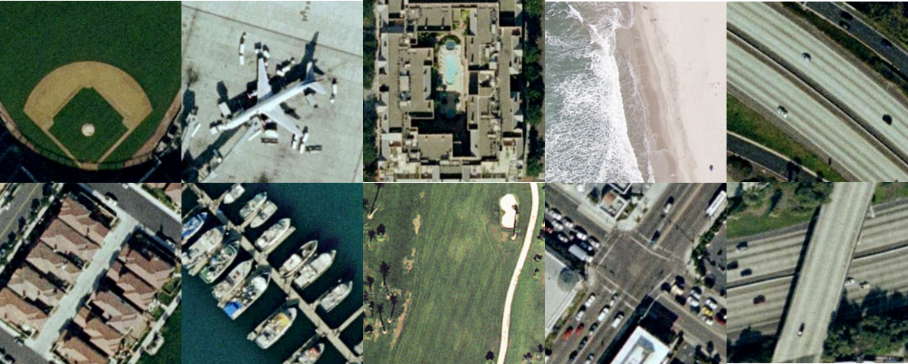
研究背景及现状
图像分类已经在各个领域得到广泛的应用，而遥感图像由于具有多分辨率、广覆盖、可重复观测等技术优势，被广泛用于从局部尺度到全局尺度的土地覆盖分类、目标识别和专题制图，因此遥感图像分类就显得尤为重要。

Slide 5
研究背景及现状
近年来，研究遥感图像分类的人越来越多，但是较新的遥感图像分类仍然选用支持向量机作为基础算法，较少用到视觉图像分类方法，因此我们将视觉图像分类方法用于遥感图像分类。
在视觉图像分类中，一种经典的分类器就是最近邻子空间方法，这一类分类器的原理就是利用欧氏距离，把测试样本归为离它最近的一类。

Slide 6
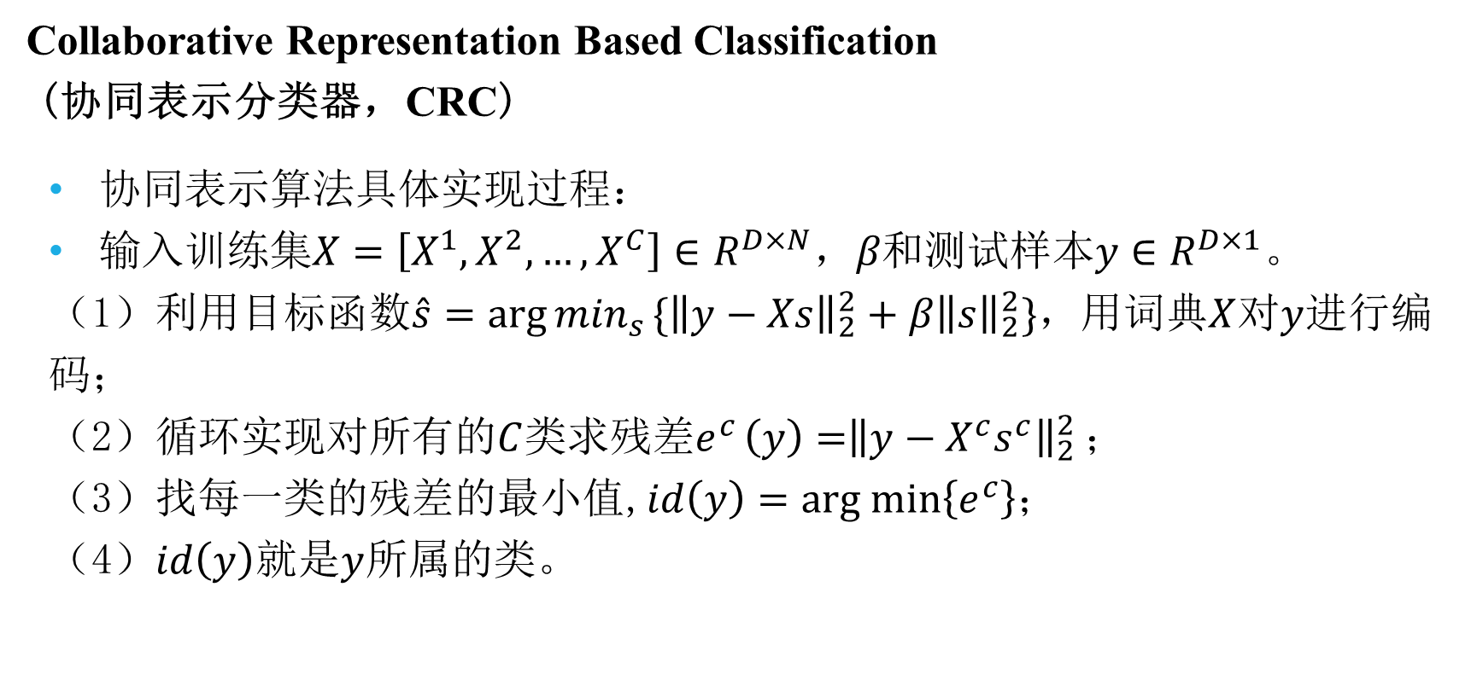
基础算法（一）
Collaborative Representation Based Classification
(协同表示分类器，CRC)
协同表示算法具体实现过程：
输入训练集$X=\left[X^{1},X^{2},…,X^{C}\right]∈R^{D×N}，β和测试样本y∈R^{D×1}$。
（1）利用目标函数$\hat{s}={\arg{min}}_{s}\{{\left\|y−Xs\right\|}_{2}^{2}+β{\left\|s\right\|}_{2}^{2}\}$，用词典$X$对$y$进行编码；
（2）循环实现对所有的$C$类求残差$e^{c}\left(y\right)={{\left\|y−X^{c}s^{c}\right\|}_{2}^{2}}；$
（3）找每一类的残差的最小值,$id\left(y\right)=arg min\left\{e^{c}\right\}；$
（4）$id\left(y\right)$就是$y$所属的类。

Slide 7
基础算法（二）
Linear Regression Classification
（线性回归分类器，LRC）
LRC算法属于最近邻子空间的一种方法，依据的一个基本概念是同一类的目标聚集在一个线性子空间中，论文中将测试图像表示成特定类训练样本的线性组合。

Slide 8
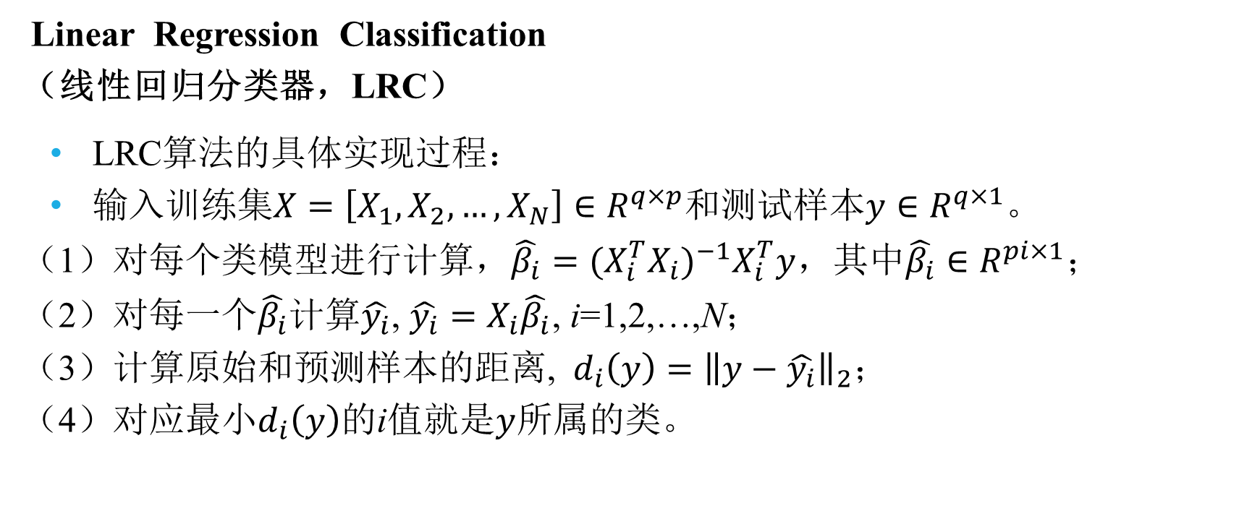
基础算法（二）
Linear Regression Classification
（线性回归分类器，LRC）
LRC算法的具体实现过程：
输入训练集$X=\left[X_{1},X_{2},…,X_{N}\right]∈R^{q×p}$和$测试样本y∈R^{q×1}$。
（1）对$每个类模型进行计算，\hat{β_{i}}=({X_{i}^{T}X_{i})}^{−1}X_{i}^{T}y$，其中$\hat{β_{i}}∈R^{pi×1}$；
（2）对每一个$\hat{β_{i}}$计算$\hat{y_{i}}$, $\hat{y_{i}}=X_{i}\hat{β_{i}}$, i=1,2,…,N$；$
（3）计算原始和预测样本的距离, $d_{i}\left(y\right)={\left\|y−\hat{y_{i}}\right\|}_{2}；$
（4）$对应最小d_{i}\left(y\right)$的i值就是$y$所属的类。

Slide 9
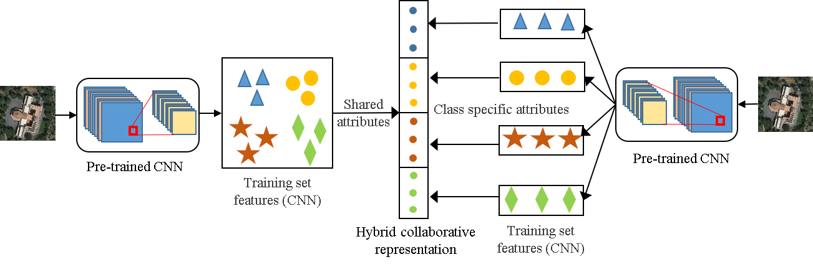
算法介绍
遥感图像同时有共同属性和特定类属性，因此我们提出一种基于混合协同表示的分类方法，共同协同表示部分对图像进行有效的全局表示，特定类协同表示部分则可以有效减小重构误差。
算法表示图

Slide 10
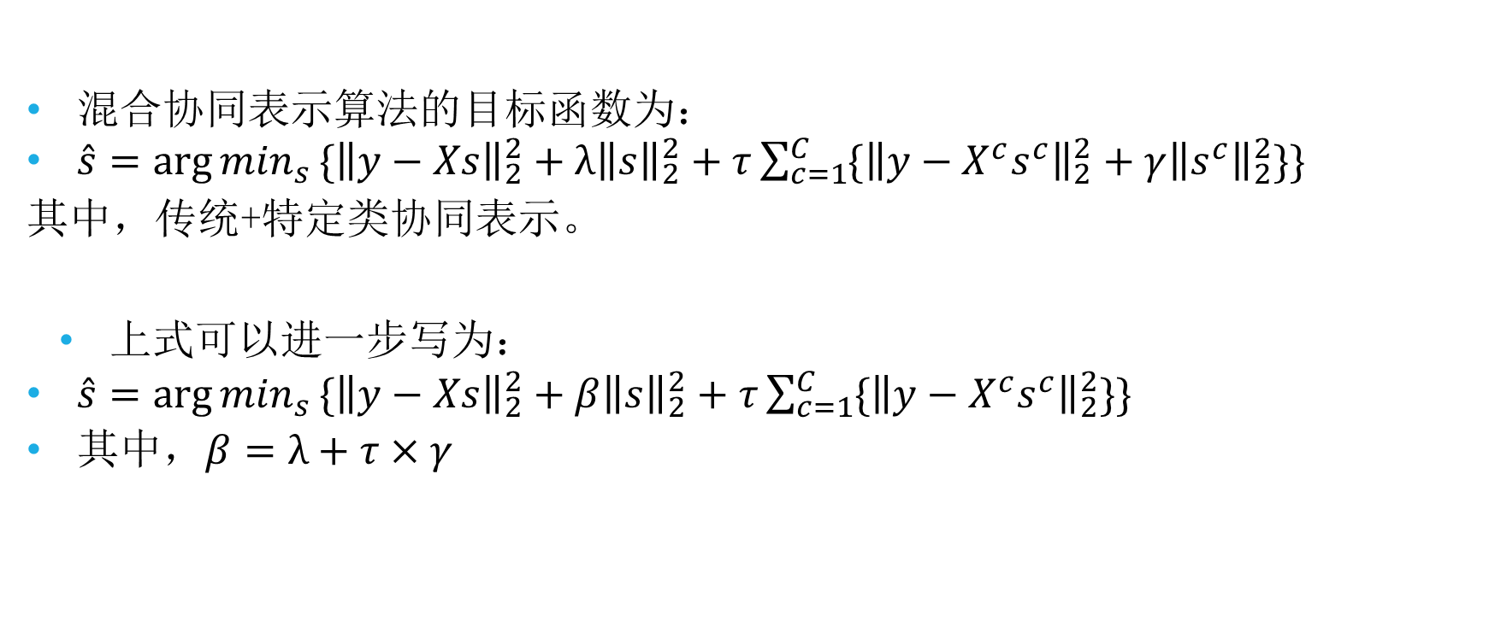
算法介绍
混合协同表示算法的目标函数为：
$\hat{s}={\arg{min}}_{s}\{{\left\|y−Xs\right\|}_{2}^{2}+λ{\left\|s\right\|}_{2}^{2}+τ\sum_{c=1}^{C}{\{{\left\|y−X^{c}s^{c}\right\|}_{2}^{2}+γ{\left\|s^{c}\right\|}_{2}^{2}\}}\}$
其中，传统+特定类协同表示。
上式可以进一步写$\text{为：}$
$\hat{s}={\arg{min}}_{s}\{{\left\|y−Xs\right\|}_{2}^{2}+β{\left\|s\right\|}_{2}^{2}+τ\sum_{c=1}^{C}{\{{\left\|y−X^{c}s^{c}\right\|}_{2}^{2}\}\}}$
$\text{其中}，β=λ+τ×γ$

Slide 11
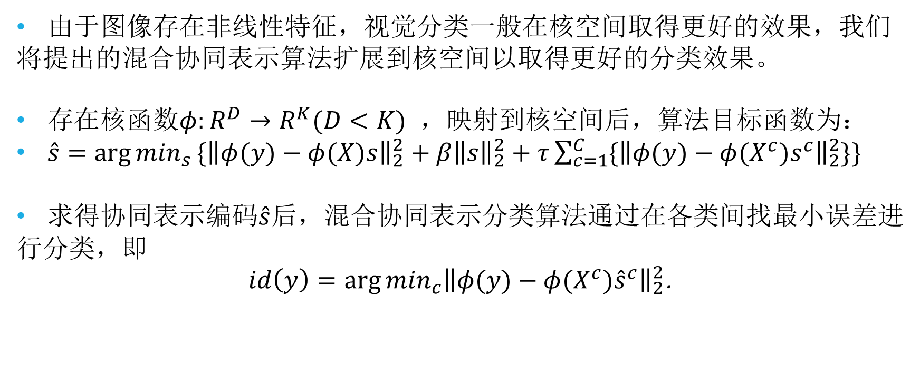
算法介绍
由于图像存在非线性特征，视觉分类一般在核空间取得更好的效果，我们将提出的混合协同表示算法扩展到核空间以取得更好的分类效果。
存在核函数$φ:R^{D}→R^{K}(D<K)$ ，映射到核空间后，算法目标函数为：
$\hat{s}={\arg{min}}_{s}\{{\left\|φ(y)−φ(X)s\right\|}_{2}^{2}+β{\left\|s\right\|}_{2}^{2}+τ\sum_{c=1}^{C}{\{{\left\|φ(y)−{φ(X}^{c})s^{c}\right\|}_{2}^{2}\}\}}$
求得协同表示编码$\hat{s}$后，混合协同表示分类算法通过在各类间找最小误差进行分类，即
$id\left(y\right)=\arg{\min_{c}{\left\|φ(y)−{φ(X}^{c}){\hat{s}}^{c}\right\|}_{2}^{2}}$.

Slide 12
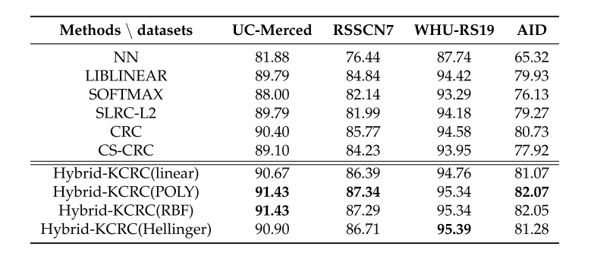
结果分析
（UC-Merced数据集为例）
与传统分类算法的比较（%）

Slide 13
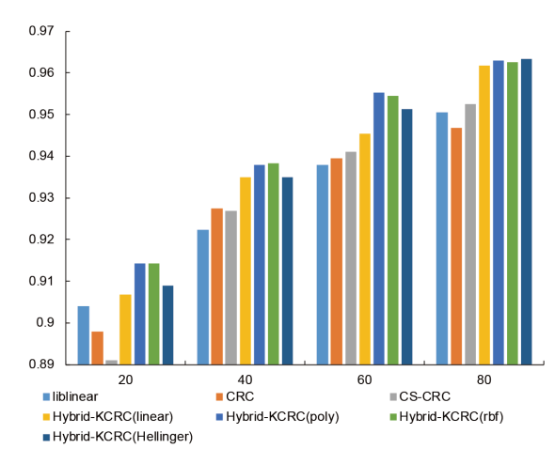
结果分析
不同训练样本各算法识别准确率

Slide 14
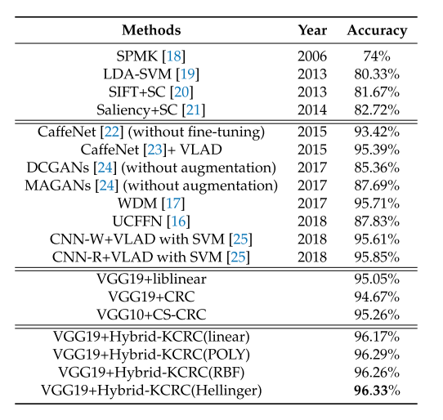
结果分析
与其他遥感图像分类方法对比（%）

Slide 15
Part II. 相关论文介绍
Jiang Z, Lin Z, Davis L S. Label Consistent K-SVD: Learning a Discriminative Dictionary for Recognition[J]. IEEE Trans Pattern Anal Mach Intell, 2013, 35(11):2651-2664.

Slide 16
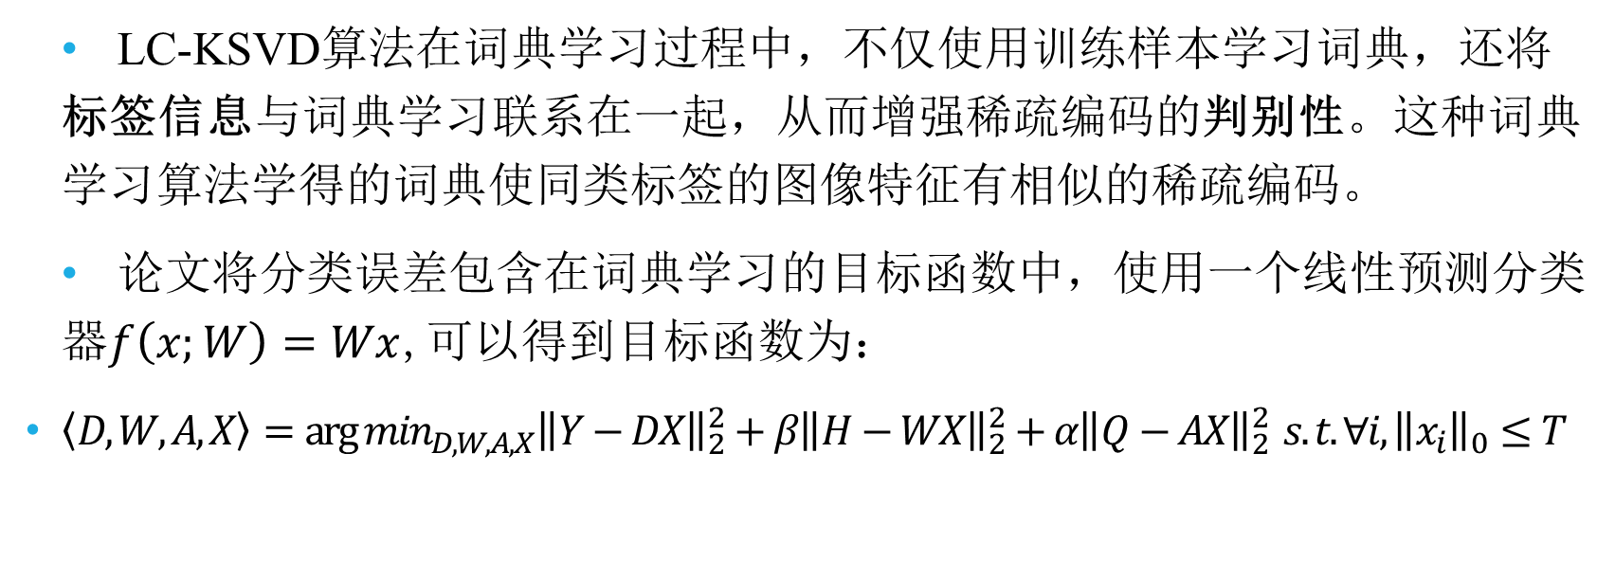
算法介绍
LC-KSVD算法在词典学习过程中，不仅使用训练样本学习词典，还将标签信息与词典学习联系在一起，从而增强稀疏编码的判别性。这种词典学习算法学得的词典使同类标签的图像特征有相似的稀疏编码。
论文将分类误差包含在词典学习的目标函数中，使用一个线性预测分类器$f\left(x;W\right)=Wx$,可以得到目标函数为：
$\left\langle D,W,A,X\right\rangle =\arg{\min_{D,W,A,X}{\left\|Y−DX\right\|}_{2}^{2}+β{\left\|H−WX\right\|}_{2}^{2}+α{\left\|Q−AX\right\|}_{2}^{2}} s.t.∀i,{\left\|x_{i}\right\|}_{0}≤T$

Slide 17
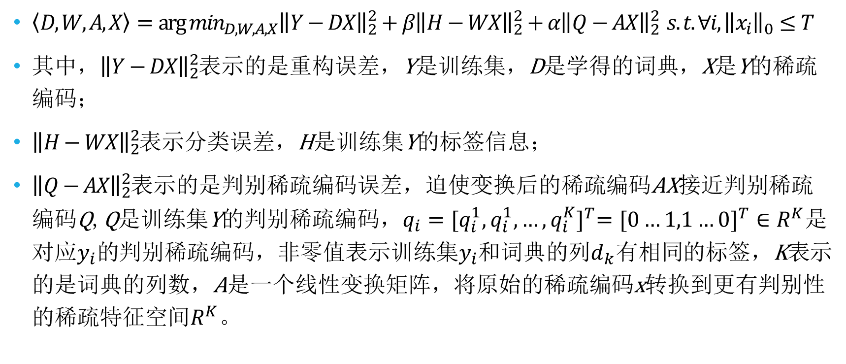
算法介绍
$\left\langle D,W,A,X\right\rangle =\arg{\min_{D,W,A,X}{\left\|Y−DX\right\|}_{2}^{2}+β{\left\|H−WX\right\|}_{2}^{2}+α{\left\|Q−AX\right\|}_{2}^{2}} s.t.∀i,{\left\|x_{i}\right\|}_{0}≤T$
其中，${\left\|Y−DX\right\|}_{2}^{2}$表示的是重构误差，Y是训练集，D是学得的词典，X是Y的稀疏编码；
${\left\|H−WX\right\|}_{2}^{2}$表示分类误差，H是训练集Y的标签信息；
${\left\|Q−AX\right\|}_{2}^{2}$表示的是判别稀疏编码误差，迫使变换后的稀疏编码AX接近判别稀疏编码Q,Q是训练集Y的判别稀疏编码，$q_{i}={[q_{i}^{1},q_{i}^{1},…,q_{i}^{K}]}^{T}=[{0…1,1…0]}^{T}∈R^{K}是$对应$y_{i}的$判别稀疏编码，非零值表示训练集$y_{i}$和词典的列$d_{k}有相同$的标签，K表示的是词典的列数，A是一个线性变换矩阵，将原始的稀疏编码x转换到更有判别性的稀疏特征空间$R^{K}。$

Slide 18
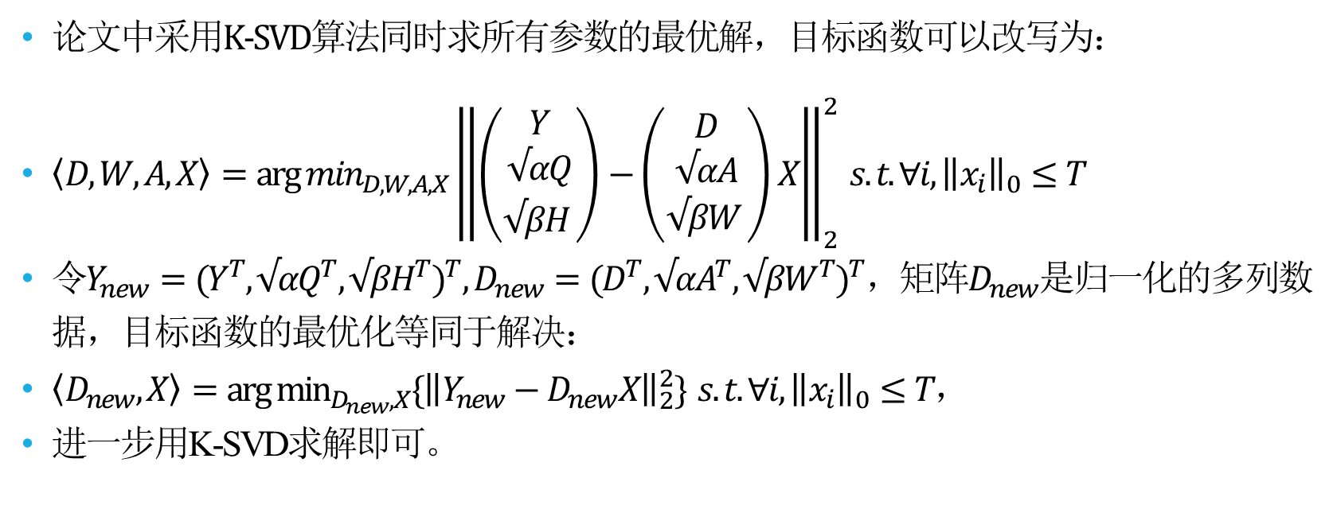
算法最优化
论文中采用K-SVD算法同时求所有参数的最优解，目标函数可以改写为：
$\left\langle D,W,A,X\right\rangle =\arg{\min_{D,W,A,X}{\left\|\left(\begin{aligned}Y \\ √αQ \\ √βH \end{aligned}\right)−\left(\begin{aligned}D \\ √αA \\ √βW \end{aligned}\right)X\right\|}_{2}^{2}} s.t.∀i,{\left\|x_{i}\right\|}_{0}≤T$
令$Y_{new}={(Y^{T},{√αQ}^{T},{√βH}^{T})}^{T},$ $D_{new}={(D^{T},{√αA}^{T},{√βW}^{T})}^{T}，$矩阵$D_{new}$是归一化的多列数据，目标函数的最优化等同于解决：
$\left\langle D_{new},X\right\rangle =\arg{\min_{D_{new},X}⁡\{{\left\|Y_{new}−D_{new}X\right\|}_{2}^{2}\}}$ $s.t.∀i,{\left\|x_{i}\right\|}_{0}≤T，$
进一步用K-SVD求解即可。

Slide 19
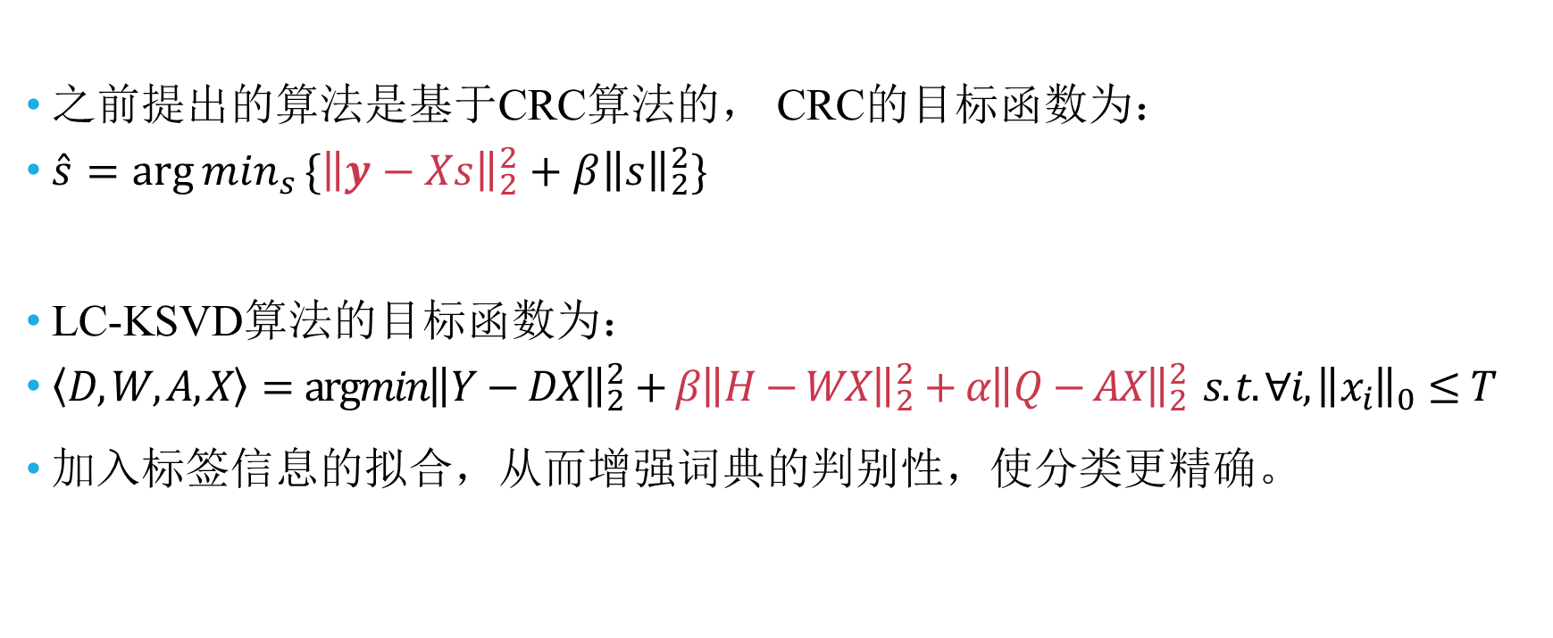
与所做算法的区别
之前提出的算法是基于CRC算法的， CRC的目标函数为：
$\hat{s}={\arg{min}}_{s}\{{\left\|y−Xs\right\|}_{2}^{2}+β{\left\|s\right\|}_{2}^{2}\}$
LC-KSVD算法的目标函数为：
$\left\langle D,W,A,X\right\rangle =\operatorname{argmin}{{\left\|Y−DX\right\|}_{2}^{2}+β{\left\|H−WX\right\|}_{2}^{2}+α{\left\|Q−AX\right\|}_{2}^{2}} s.t.∀i,{\left\|x_{i}\right\|}_{0}≤T$
加入标签信息的拟合，从而增强词典的判别性，使分类更精确。

Slide 20
Thanks for watching!

